Slide 1
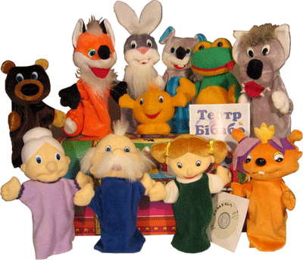
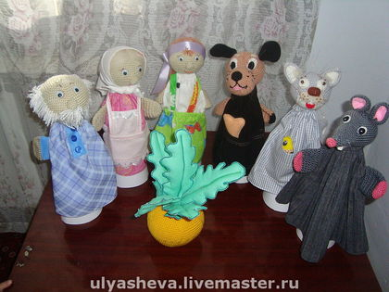
Проект: «Театр рядом с нами»
Муниципальное бюджетное дошкольное образовательное учреждение
Детский сад “Снегурочка”.
Алимагомедова С. А.

Slide 2
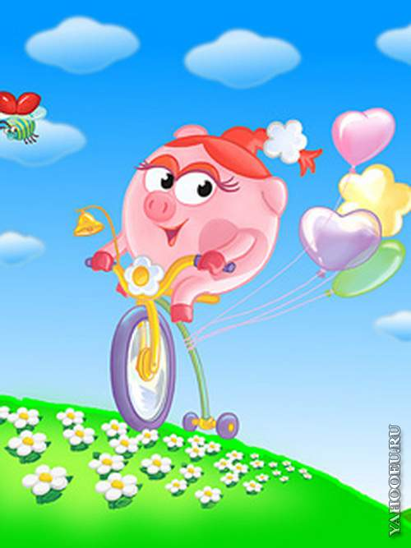
Тип проекта: практико-ориентированный
Продолжительность: долгосрочный
Возраст детей: средняя группа
Участники проекта: дети, воспитатели, родители

Slide 3
Актуальность: «Театр-это волшебный мир. Он дает уроки красоты, морали и нравственности. А чем они богаче, тем успешнее идет развитие духовного мира детей» (Б.М.Теплов).

Slide 4
Самым популярным и увлекательным направлением в дошкольном воспитании является театрализованная деятельность. Творческая деятельность и развитие творческих способностей человека-это основная часть социально-экономических и духовных направлений современного и общественного устройства. Особое значение в детских образовательных учреждениях нужно уделять театрализованной деятельности, всем видам детского театра, потому что они помогают сформировать правильную модель поведения в современном мире, повысить общую культуру ребенка, приобщить к духовным ценностям, познакомить его с детской литературой, музыкой, ИЗО, правилами этикета, обрядами, традициями. Совершенствовать навык воплощать в игре определенные переживания, побуждать к созданию новых образов, побуждать к мышлению.

Slide 5
Театрализованная деятельность-это самый распространенный вид детского творчества. Она близка и понятна ребенку. Занятия театральной деятельностью помогают развить интересы и способности ребенка; способствуют общему развитию, проявлению любознательности, стремление к познанию нового. В театральной деятельности ребенок раскрепощается, передает свои творческие замыслы, получает удовлетворение от деятельности. Театрализованная деятельность способствует раскрытию личности ребенка, его индивидуальности, творческого потенциала. У ребенка появляется возможность выразить свои чувства, переживания, эмоции, разрешить свои внутренние конфликты.
Реализация данного проекта позволит сделать жизнь детей интересной и содержательной, наполненной яркими впечатлениями, интересными делами, радостью творчества.

Slide 6
Проблема: неумение передавать эмоциональный характер героев. Недостаточный словарный запас и связанной речи.

Slide 7
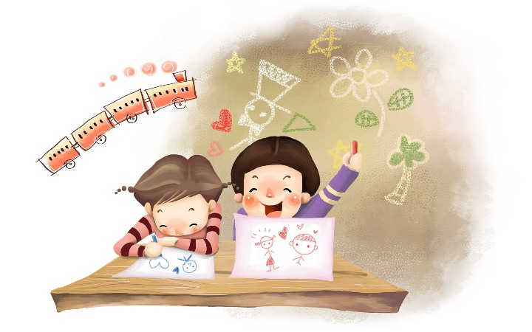
Цель проекта: последовательно знакомить детей с различными видами театра, развивать инициативу, самостоятельность, связанную речь, воображение и фантазию.

Slide 8
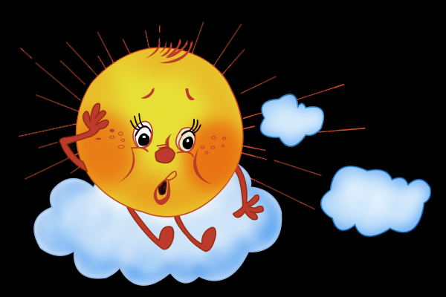
Задачи проекта:
-Развивать у детей выразительность речи;
-Вызвать у детей интерес к театру, желание участвовать в театральной деятельности;
-Содействовать развитию творческой активности детей;
-Развитие мелкой моторики рук.

Slide 9
Для родителей:
-Привлечь родителей к изготовлению персонажей по сказкам;
-Выставка рисунков «Мы из сказки»;
-Сформировать у детей и родителей интереса к театру и совместной театральной деятельности;
-Фото-вернисаж «В кукольный театр вместе с семьей»

Slide 10
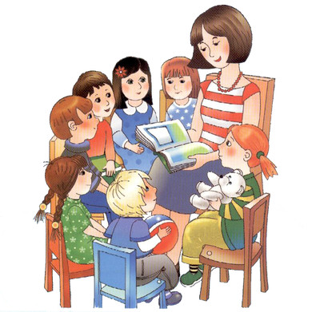
Для педагога:
-Разработать план на год;
-Разработать сценарии открытых мероприятий на год.

Slide 11
Ожидаемый результат:
-Через систему разнообразных мероприятий будут сформированы основные понятия о театрализованной деятельности детей;
-Приобретение детьми первичных навыков в области театрального искусства;
-Развитие эмоционального фона и речи дошкольников, пополнение театрального уголка;
-Увлеченное использование театрального центра детьми в группе в самостоятельной деятельности и хорошие показатели актерского мастерства для детей 4-5 лет.

Slide 12
Этапы работы над проектом.
1 этап-подготовительный, информационно-исследовательский:
-Создание совместно педагога с родителями и детьми разные виды театра;
-Чтение художественных произведений (сказки, рассказы);
-Пальчиковая гимнастика;
-Разработка сценария развлечения для детей.

Slide 13
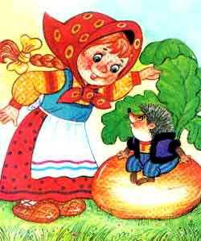
2 этап основной.
Сентябрь.
Предварительная работа: родители совместно с детьми изготовили персонажи кукольного театра к сказке «Пых» обраб. Н.Мялика.
-Знакомство детей с белорусской сказкой «Пых» обраб. Н.Мялика.
Рассматривание героев кукольного театра.
-Повторное чтение.
Распределение ролей.
Индивидуальная работа с персонажами сказки.
-Индивидуальная работа с персонажами на звукоподражание героев сказки.
Репетиция сказки.
-Показ сказки «Пых».

Slide 14
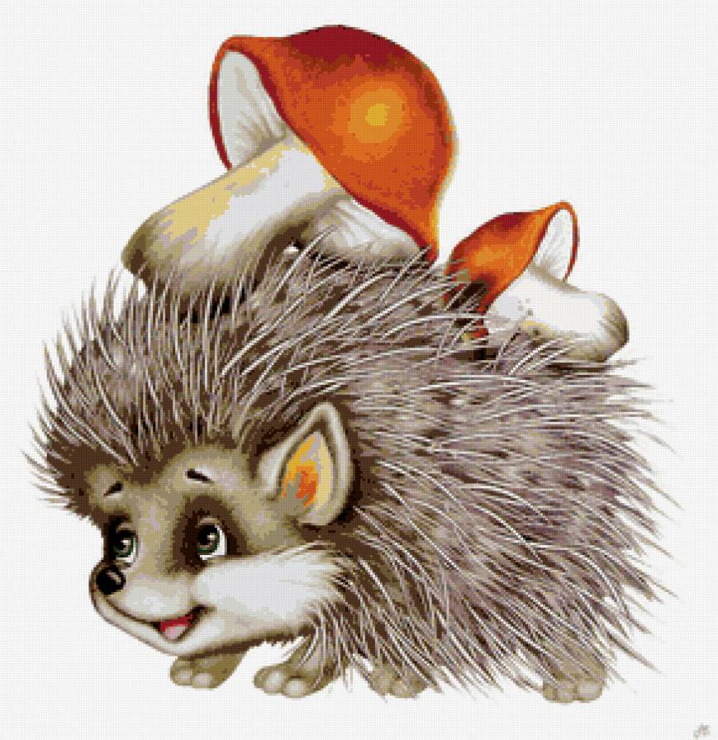
Октябрь.
Предварительная работа: родители совместно с детьми изготовили персонажи пальчикова театра к рассказу Т.Караманенко «Еж и грибок».
-Чтение рассказа «Еж и грибок».
Рассматривание героев пальчикова театра.
-Повторное чтение.
Распределение ролей.
Индивидуальная работа с персонажами рассказа.
-Индивидуальная работа с персонажами на звукоподражание героев рассказа.
Репетиция рассказа.
-Показ рассказа «Еж и грибок».

Slide 15
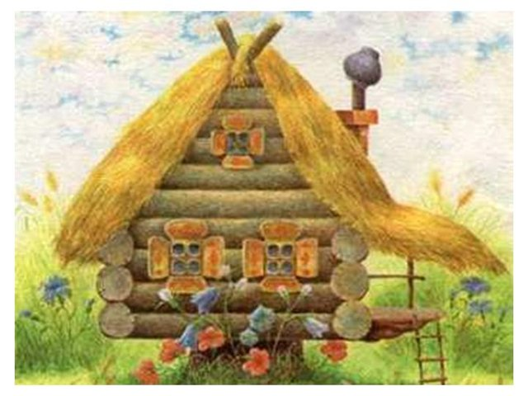
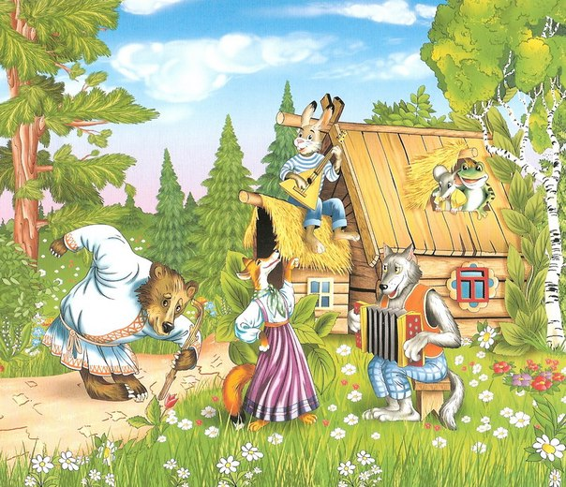
Ноябрь.
Предварительная работа: родители совместно с детьми изготовили персонажи кукольного театра к сказке «Теремок».
-Чтение русской народной сказки «Теремок».
Рассматривание героев кукольного театра.
-Повторное чтение сказки.
Распределение ролей.
Индивидуальная работа с персонажами сказки.
-Индивидуальная работа с персонажами на звукоподражание героев сказки..
Репетиция сказки.
-Показ сказки «Теремок».

Slide 16
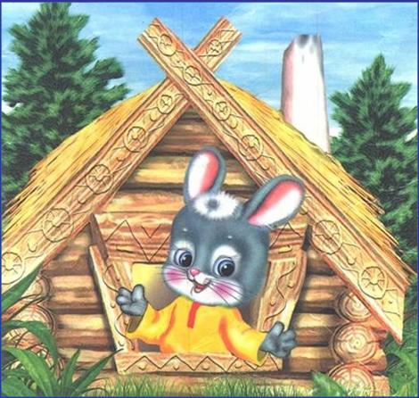
Декабрь.
Предварительная работа: родители совместно с детьми изготовили персонажи пальчиково театра к сказке «Заюшкина избушка».
-Чтение сказки «Заюшкина избушка».
Рассматривание героев пальчиково театра.
-Повторное чтение.
Распределение ролей.
Индивидуальная работа с персонажами рассказа.
-Индивидуальная работа с персонажами на звукоподражание героев рассказа.
Репетиция рассказа.
-Показ сказки «Заюшкина избушка».

Slide 17
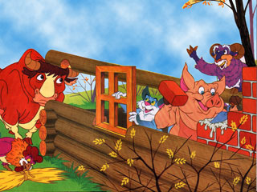
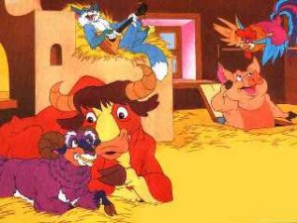
Январь.
Предварительная работа: родители совместно с детьми изготовили персонажи пальчиково театра к сказке «Зимовье» обраб. И.Соколова-Микитова.
-Знакомство детей с русской народной сказкой «Зимовье» обраб. И.Соколова-Микитова.
-Повторное чтение.
Распределение ролей.
Индивидуальная работа с персонажами сказки.
-Индивидуальная работа с персонажами на звукоподражание героев сказки.
Репетиция сказки.
-Показ сказки «Зимовье».

Slide 18
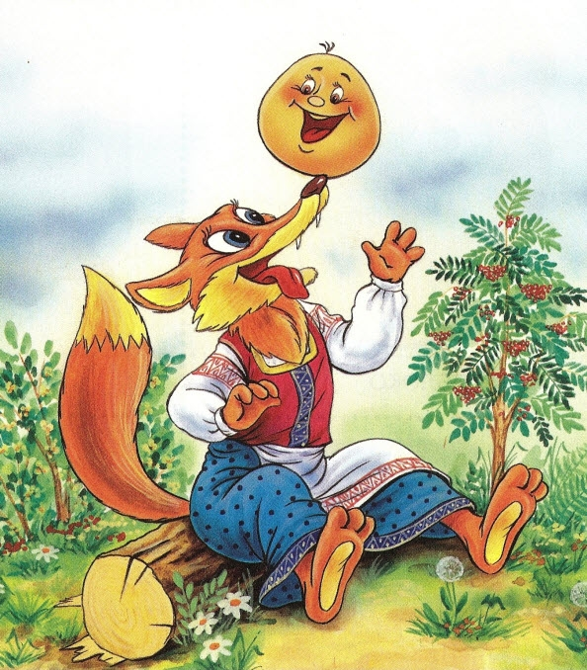
Февраль.
Предварительная работа: родители совместно с детьми изготовили персонажи пальчикова театра к сказке «Колобок».
-Чтение русской народной сказки «Колобок».
Рассматривание героев пальчикова театра.
-Повторное чтение сказки.
Распределение ролей.
Индивидуальная работа с персонажами по передачи характера персонажа.
-Индивидуальная работа с персонажами.
Репетиция сказки.
-Показ сказки «Колобок».

Slide 19
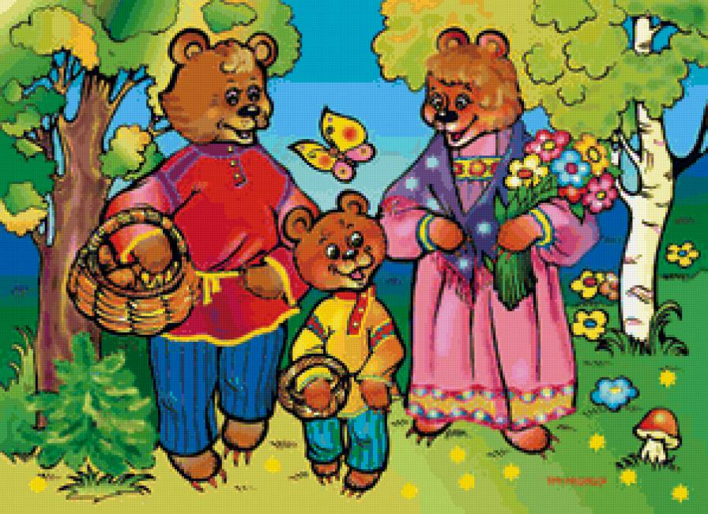
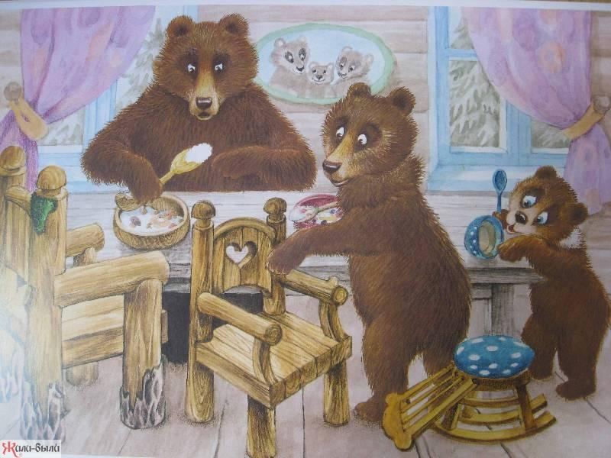
Март.
Предварительная работа: родители совместно с детьми изготовили персонажи картонажного театра к сказке «Три медведя».
-Чтение сказки Л.Н.Толстого «Три медведя».
Рассматривание героев картонажного театра.
-Повторное чтение.
Распределение ролей.
Индивидуальная работа с персонажами сказки.
-Индивидуальная работа с персонажами на звукоподражание героев сказки.
Репетиция сказки.
-Показ сказки Л.Н.Толстого «Три медведя».

Slide 20
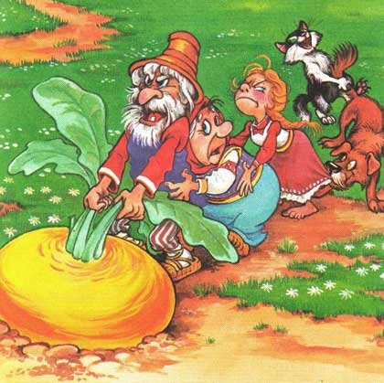
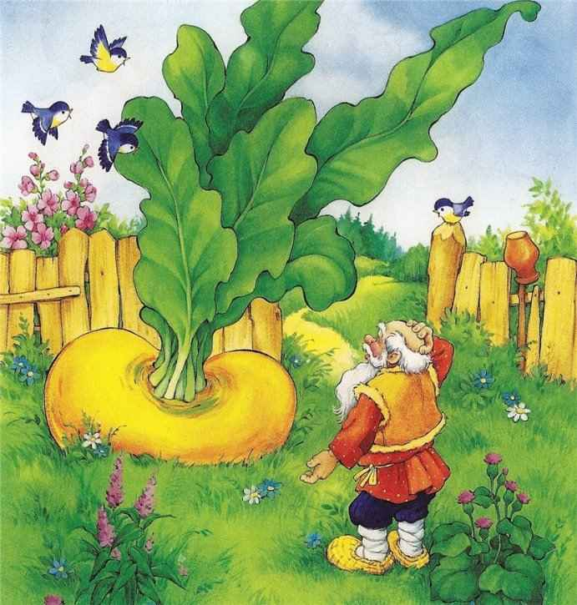
Апрель.
Предварительная работа: родители совместно с детьми изготовили персонажи картанажного театра к сказке «Репка».
-Чтение русской народной сказки «Репка».
Рассматривание героев картанажного театра.
-Повторное чтение сказки.
Распределение ролей.
Индивидуальная работа с персонажами сказки.
-Индивидуальная работа с персонажами на звукоподражание героев сказки..
Репетиция сказки.
-Показ сказки «Репка».

Slide 21
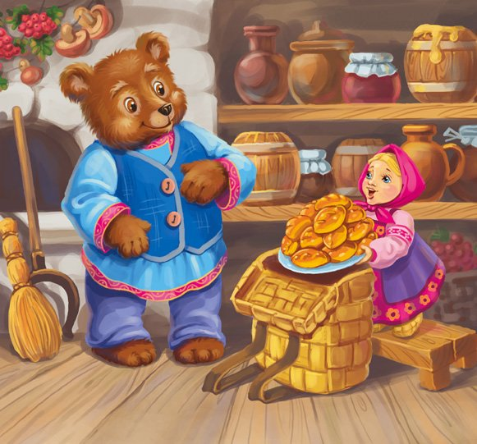
Май.
Предварительная работа: инсценировка сказки «Маша и медведь».
-Чтение русской народной
-Повторное чтение.
Распределение ролей.
Индивидуальная работа с героями сказки.
-Индивидуальная работа с героями на звукоподражание.
Репетиция сказки.
-Показ сказки «Маша и медведь».

Slide 22
Создание условий для самостоятельной деятельности:
Познание: рассматривание книг с яркими иллюстрациями;
Социализация: сюжетно-ролевая игра «Театр»;
Художественное творчество: раскраски по сказкам, рисование сказочных героев;
Театральный уголок: игровая самостоятельность детей с различными видами театра;
Физическая линия: пальчиковая гимнастика.

Slide 23
Работа с родителями:
-Консультация для родителей, анкета «Театр и дети»;
-Помощь в изготовлении разных видов театра;
-Участие в выставке рисунков «Мы из сказки».

Slide 24
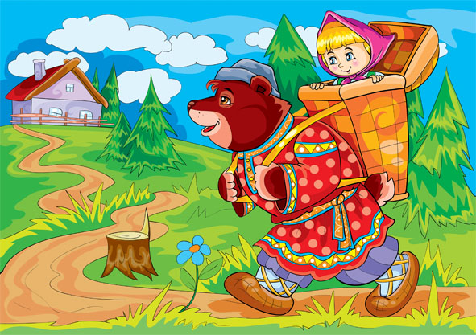
3 этап-обобщение опыта
Театрализованная сказка «Маша и медведь»

Slide 25
Литература:
З.А.Гриценко «Ты детям сказку расскажи»
Т.А.Шорыгина «Красивые сказки»
И.Д.Сорокина «Сценарии театральных кукольных занятий»
Г.Ф.Баландина «Игрушки-перчатки для кукольного театра»
Н.Ф.Губанова «Театрализованная деятельность дошкольников»
Хрестоматия Л.Н.Елисеева
Т.Н.Караманенко, Ю.Г.Караманенко «Кукольный театр дошкольникам»

